Slide 1
CHAPTER 01 · 项目经理制与多Agent文旅数字化项目管理
01
文旅数字化项目概述与管理挑战
逐章教学课件 · 44页 · 理论—技术—场景—治理
内容依据：原书第1章
1 / 44

Slide 2
CHAPTER 01 · 项目经理制与多Agent文旅数字化项目管理
导入案例：从真实问题开始
从真实案例进入“文旅数字化项目概述与
识别参与者、问题与约束
从真实案例进入“文旅数字化项目概述与管理挑战”
核心
识别参与者、问题与约束
提出需要验证的关键判断
提出需要验证的关键判断
验证
内容依据：原书第1章
2 / 44

Slide 3
CHAPTER 01 · 项目经理制与多Agent文旅数字化项目管理
学习目标与成果证据
理解本章核心概念与边界
掌握关键机制与方法
能够分析真实文旅案例
形成可执行、可复盘的方案
1
2
理解本章核心概念与边界
掌握关键机制与方法
3
4
能够分析真实文旅案例
形成可执行、可复盘的方案
内容依据：原书第1章
3 / 44

Slide 4
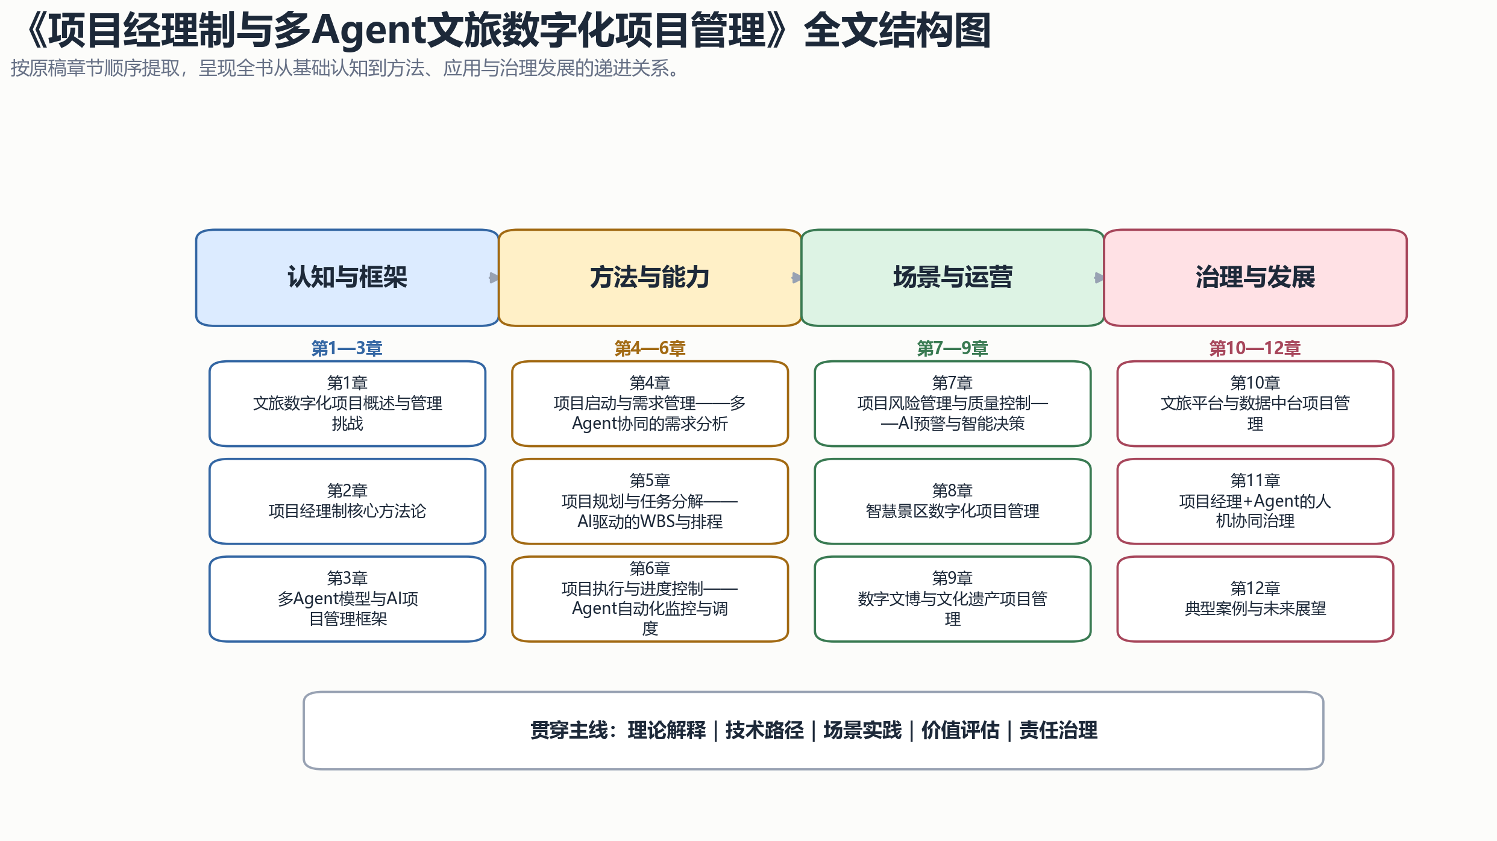
CHAPTER 01 · 项目经理制与多Agent文旅数字化项目管理
本章知识地图
从概念、机制到行动，形成可验证、可交付、可复盘的学习闭环。
内容依据：原书第1章
4 / 44

Slide 5
CHAPTER 01 · 项目经理制与多Agent文旅数字化项目管理
文旅数字化的项目类型全景｜核心概念
文旅数字化项目涵盖范围极广，按项目性质可分为六大类型：
以景区为实施主体，建设内容涵盖电子票务系统、客流监控预警、智能导览、停车管理、环境监测、应急指挥等。
典型规模：500万-3000万元，工期12-24个月。
01
02
03
04
文旅数字化项目涵盖范围极广，按项目性
以景区为实施主体，建设内容涵盖电子票
典型规模：500万-3000万元，工
验证
内容依据：原书第1章
5 / 44

Slide 6
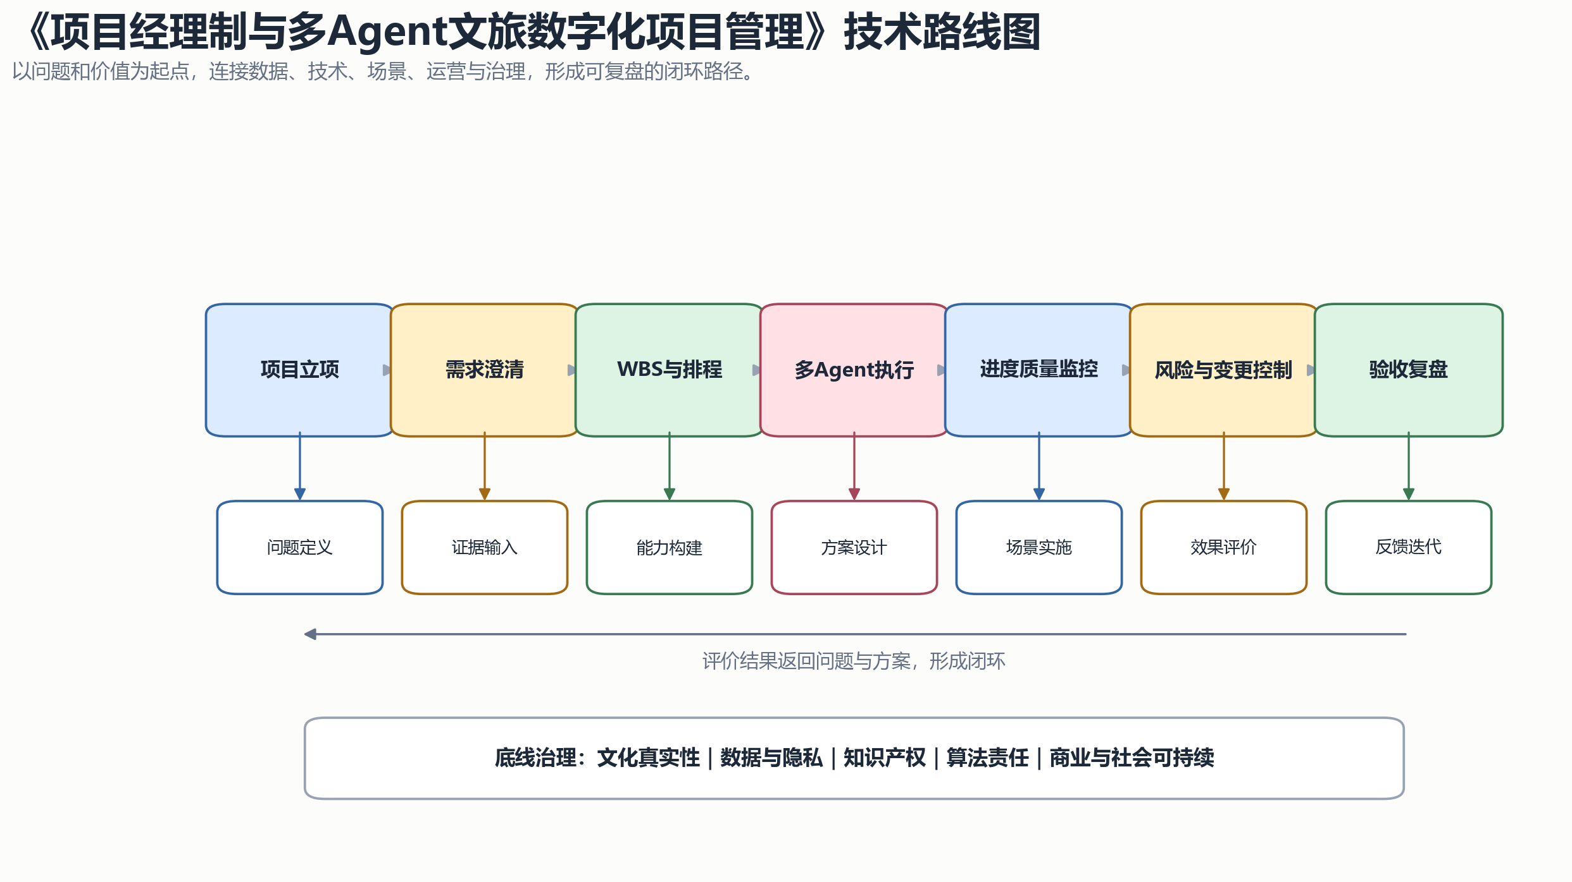
CHAPTER 01 · 项目经理制与多Agent文旅数字化项目管理
文旅数字化的项目类型全景｜关键要素
代表项目：麦扑"一屏管"景区综合管控平台、安信游智慧文旅平台。
以博物馆、文保单位为实施主体，建设内容涵盖文物数字化采集与建模、数字展厅、虚拟现实体验、藏品管理系统、知识图谱构建等。
典型规模：200万-2000万元，工期6-18个月。
内容依据：原书第1章
6 / 44

Slide 7
CHAPTER 01 · 项目经理制与多Agent文旅数字化项目管理
文旅数字化的项目类型全景｜机制拆解
代表项目：云冈石窟数字化工程、陕西历
代表项目：云冈石窟数字化工程、陕西历史博物馆数字体验馆。
以省/市文旅主管部门为实施主体，建设内容涵盖一码游/一机游平台、文旅大数据中心、行业监管平台、公共服务平台等。
典型规模：1000万-1亿元，工期18-36个月。
以省/市文旅主管部门为实施主体，建设
典型规模：1000万-1亿元，工期1
验证
内容依据：原书第1章
7 / 44

Slide 8
CHAPTER 01 · 项目经理制与多Agent文旅数字化项目管理
文旅数字化的项目类型全景｜方法路径
代表项目：贵州"一码游"平台、江苏智慧文旅平台。
以酒店集团为实施主体，建设内容涵盖PMS系统升级、智能客房、AI客服、收益管理系统、会员数据平台等。
代表项目：华住AI住中服务系统。
机会
约束
代表项目：贵州"一码游"平台、江苏智
代表项目：华住AI住中服务系统。
以酒店集团为实施主体，建设内容涵盖P
验证
内容依据：原书第1章
8 / 44

Slide 9
CHAPTER 01 · 项目经理制与多Agent文旅数字化项目管理
文旅数字化的项目类型全景｜工具与数据
以文旅企业为实施主体，建设内容涵盖社交媒体运营平台、内容管理系统、AI内容生成平台、精准营销系统等。
以景区/园区为实施主体，建设内容涵盖5G/WiFi覆盖、物联网传感器部署、数据中心建设、网络安全体系等。
本节核心问题是：如何把“文旅数字化的项目类型全景”转化为可执行的文旅创业行动。
01
02
03
04
以文旅企业为实施主体，建设内容涵盖社
以景区/园区为实施主体，建设内容涵盖
本节核心问题是：如何把“文旅数字化的
验证
内容依据：原书第1章
9 / 44

Slide 10
CHAPTER 01 · 项目经理制与多Agent文旅数字化项目管理
文旅项目的独特性与复杂性｜核心概念
文旅数字化项目与一般IT项目有本质区别，其独特性体现在五个维度：
业务与技术的"翻译"难题。
景区管理者和IT工程师说着两种语言——"游客体验"vs"系统架构"、"文化调性"vs"技术方案"。
文旅数字化项目与一般IT项目有本质区
业务与技术的"翻译"难题。
景区管理者和IT工程师说着两种语言—
验证
内容依据：原书第1章
10 / 44

Slide 11
CHAPTER 01 · 项目经理制与多Agent文旅数字化项目管理
文旅项目的独特性与复杂性｜关键要素
项目经理必须同时精通两者，承担"翻译
项目经理必须同时精通两者，承担"翻译官"角色。
一个典型的沟通成本：景区方说"希望游客有沉浸感"，技术方理解为实现AR导览，但景区方实际想要的是灯光秀+音效。
干系人网络的复杂性。
一个典型的沟通成本：景区方说"希望游
干系人网络的复杂性。
验证
内容依据：原书第1章
11 / 44

Slide 12
CHAPTER 01 · 项目经理制与多Agent文旅数字化项目管理
文旅项目的独特性与复杂性｜机制拆解
一个景区数字化项目通常涉及：景区运营方（需求提出者）、上级主管部门（审批者）、财政拨款方（出资者）、多个供应商（硬件/软件/集成…
每个干系人群体有不同甚至冲突的利益诉求。
需求的高不确定性与快速演化。
机会
约束
一个景区数字化项目通常涉及：景区运营
需求的高不确定性与快速演化。
每个干系人群体有不同甚至冲突的利益诉
验证
内容依据：原书第1章
12 / 44

Slide 13
CHAPTER 01 · 项目经理制与多Agent文旅数字化项目管理
文旅项目的独特性与复杂性｜方法路径
文旅市场需求变化快——去年还在做小程序，今年就要做AI智能体；
去年还在搞VR，今年就要搞AR。
项目需求在实施过程中不断演化，传统"先锁定需求再开发"的模式在文旅场景中几乎不可行。
01
02
03
04
文旅市场需求变化快——去年还在做小程
去年还在搞VR，今年就要搞AR。
项目需求在实施过程中不断演化，传统"
验证
内容依据：原书第1章
13 / 44

Slide 14
CHAPTER 01 · 项目经理制与多Agent文旅数字化项目管理
文旅项目的独特性与复杂性｜工具与数据
系统集成的高耦合度。
景区数字化项目通常涉及10+个子系统
系统集成的高耦合度。
景区数字化项目通常涉及10+个子系统——票务、安防、导览、停车、环境监测、应急广播、消防、财务、OA——这些系统需要数据互通、业…
一个系统的变更可能引发连锁反应。
核心
一个系统的变更可能引发连锁反应。
验证
内容依据：原书第1章
14 / 44

Slide 15
CHAPTER 01 · 项目经理制与多Agent文旅数字化项目管理
传统项目管理在文旅场景中的困境｜核心概念
PMBOK、PRINCE2、敏捷等经
PMBOK、PRINCE2、敏捷等经典方法论在文旅场景中面临适应性挑战：
传统瀑布模式要求需求在项目初期完全锁定。
但在文旅项目中，需求往往在项目中期才真正清晰——"直到看到原型，我才知道我想要什么"是常态。
传统瀑布模式要求需求在项目初期完全锁
但在文旅项目中，需求往往在项目中期才
验证
内容依据：原书第1章
15 / 44

Slide 16
CHAPTER 01 · 项目经理制与多Agent文旅数字化项目管理
传统项目管理在文旅场景中的困境｜关键要素
纯敏捷模式强调快速迭代、拥抱变化，但在涉及硬件采购、政府审批、财政拨款的文旅项目中，频繁变更面临制度和流程的刚性约束。
传统项目管理依赖项目经理的个人经验和直觉。
一个项目经理离职，项目知识就"断档"。
机会
约束
纯敏捷模式强调快速迭代、拥抱变化，但
一个项目经理离职，项目知识就"断档"
传统项目管理依赖项目经理的个人经验和
验证
内容依据：原书第1章
16 / 44

Slide 17
CHAPTER 01 · 项目经理制与多Agent文旅数字化项目管理
传统项目管理在文旅场景中的困境｜机制拆解
文旅数字化项目的知识资产（需求文档、技术方案、踩过的坑）缺乏系统化的沉淀和复用机制。
传统项目监控依赖周报和例会，问题发现时往往已经"晚了"。
当项目经理在周报中看到"进度延迟20%"，实际的延迟可能已经发生了两周。
01
02
03
04
文旅数字化项目的知识资产（需求文档、
传统项目监控依赖周报和例会，问题发现
当项目经理在周报中看到"进度延迟20
验证
内容依据：原书第1章
17 / 44

Slide 18
CHAPTER 01 · 项目经理制与多Agent文旅数字化项目管理
传统项目管理在文旅场景中的困境｜方法路径
本节核心问题是：如何把“传统项目管理
判断一项方案是否成立，要同时检查用户
本节核心问题是：如何把“传统项目管理在文旅场景中的困境”转化为可执行的文旅创业行动。
判断一项方案是否成立，要同时检查用户价值、交付能力与成本边界。
先做小范围验证，再依据真实反馈调整产品，而不是依赖主观想象。
核心
先做小范围验证，再依据真实反馈调整产
验证
内容依据：原书第1章
18 / 44

Slide 19
CHAPTER 01 · 项目经理制与多Agent文旅数字化项目管理
传统项目管理在文旅场景中的困境｜工具与数据
把复杂工作拆成输入、处理、输出和复盘四个环节，可以降低试错成本。
课堂讨论应回到具体场景、目标用户和可观察证据，避免空泛结论。
行动方案需要明确负责人、完成时间、验收标准和风险预案。
1
2
把复杂工作拆成输入、处理、输出和复盘
课堂讨论应回到具体场景、目标用户和可
3
4
行动方案需要明确负责人、完成时间、验
验证
内容依据：原书第1章
19 / 44

Slide 20
CHAPTER 01 · 项目经理制与多Agent文旅数字化项目管理
项目经理制的核心价值｜核心概念
项目经理制（Project Manager System）强调项目经理作为项目核心决策者和协调者的制度安排，而非临时兼任角色。
项目经理拥有项目预算支配权、团队组建建议权、供应商选择推荐权，同时对项目成败承担首要责任。
从立项论证到项目收尾，项目经理全程参与并主导关键决策。
机会
约束
项目经理制（Project Mana
从立项论证到项目收尾，项目经理全程参
项目经理拥有项目预算支配权、团队组建
验证
内容依据：原书第1章
20 / 44

Slide 21
CHAPTER 01 · 项目经理制与多Agent文旅数字化项目管理
项目经理制的核心价值｜关键要素
不是"项目启动后接手、项目上线前交棒"，而是"从摇篮到坟墓"的全程负责。
项目经理有权召集跨部门协调会议，有权要求相关部门配合提供资源和信息。
这在涉及多个科室、多个供应商的文旅项目中至关重要。
01
02
03
04
不是"项目启动后接手、项目上线前交棒
项目经理有权召集跨部门协调会议，有权
这在涉及多个科室、多个供应商的文旅项
验证
内容依据：原书第1章
21 / 44

Slide 22
CHAPTER 01 · 项目经理制与多Agent文旅数字化项目管理
项目经理制的核心价值｜机制拆解
项目经理负责项目文档的完整性和规范性
本节核心问题是：如何把“项目经理制的
项目经理负责项目文档的完整性和规范性，确保项目经验可追溯、可复用。
本节核心问题是：如何把“项目经理制的核心价值”转化为可执行的文旅创业行动。
判断一项方案是否成立，要同时检查用户价值、交付能力与成本边界。
核心
判断一项方案是否成立，要同时检查用户
验证
内容依据：原书第1章
22 / 44

Slide 23
CHAPTER 01 · 项目经理制与多Agent文旅数字化项目管理
项目经理制的核心价值｜方法路径
先做小范围验证，再依据真实反馈调整产品，而不是依赖主观想象。
把复杂工作拆成输入、处理、输出和复盘四个环节，可以降低试错成本。
课堂讨论应回到具体场景、目标用户和可观察证据，避免空泛结论。
1
2
先做小范围验证，再依据真实反馈调整产
把复杂工作拆成输入、处理、输出和复盘
3
4
课堂讨论应回到具体场景、目标用户和可
验证
内容依据：原书第1章
23 / 44

Slide 24
CHAPTER 01 · 项目经理制与多Agent文旅数字化项目管理
项目经理制的核心价值｜工具与数据
行动方案需要明确负责人、完成时间、验收标准和风险预案。
AI可以提升效率，但文化判断、伦理责任和最终决策仍由人承担。
形成可复用模板后，再考虑自动化、产品化和规模化。
01
02
03
04
行动方案需要明确负责人、完成时间、验
AI可以提升效率，但文化判断、伦理责
形成可复用模板后，再考虑自动化、产品
验证
内容依据：原书第1章
24 / 44

Slide 25
CHAPTER 01 · 项目经理制与多Agent文旅数字化项目管理
多Agent模型带来的范式变革｜核心概念
多Agent模型为项目管理提供了全新的"AI增强"维度。
从"一个人的大脑"到"多个Agent的协作网络"。
传统项目管理中，项目经理是唯一的信息汇聚点和决策中枢。
01
02
03
04
多Agent模型为项目管理提供了全新
从"一个人的大脑"到"多个Agent
传统项目管理中，项目经理是唯一的信息
验证
内容依据：原书第1章
25 / 44

Slide 26
CHAPTER 01 · 项目经理制与多Agent文旅数字化项目管理
多Agent模型带来的范式变革｜关键要素
多Agent模型下，需求Agent负
从"被动监控"到"主动预警"。
多Agent模型下，需求Agent负责需求的结构化和追踪，进度Agent负责计划的生成和监控，风险Agent负责风险的识别和预警…
从"被动监控"到"主动预警"。
进度Agent不是等到周报才发现问题，而是实时分析任务完成速度，预测"按当前进度，里程碑X将在3天后延迟"，主动推送预警。
核心
进度Agent不是等到周报才发现问题
验证
内容依据：原书第1章
26 / 44

Slide 27
CHAPTER 01 · 项目经理制与多Agent文旅数字化项目管理
多Agent模型带来的范式变革｜机制拆解
从"经验驱动"到"数据+经验驱动"。
风险Agent基于历史项目数据库，自动识别当前项目的风险模式——"你的项目和去年那个延期3个月的项目有7个相似特征，建议重点关注…
项目经理的角色升级。
1
2
从"经验驱动"到"数据+经验驱动"。
风险Agent基于历史项目数据库，自
3
4
项目经理的角色升级。
验证
内容依据：原书第1章
27 / 44

Slide 28
CHAPTER 01 · 项目经理制与多Agent文旅数字化项目管理
多Agent模型带来的范式变革｜方法路径
从"信息收集者+计划制定者+进度追踪者"升级为"决策者+协调者+风险判断者"。
Agent处理"数据密集"的工作，项目经理聚焦"判断密集"的工作。
知识卡片：项目经理制+多Agent模型的本质——不是用AI替代项目经理，而是为项目经理配备一个AI"参谋部"。
01
02
03
04
从"信息收集者+计划制定者+进度追踪
Agent处理"数据密集"的工作，项
知识卡片：项目经理制+多Agent模
验证
内容依据：原书第1章
28 / 44

Slide 29
CHAPTER 01 · 项目经理制与多Agent文旅数字化项目管理
小结｜核心概念
文旅数字化项目具有类型多样、业务技术
传统项目管理方法在文旅场景中面临僵化
文旅数字化项目具有类型多样、业务技术"翻译"难、干系人复杂、需求演化快、系统耦合高、运维持续长等独特性。
传统项目管理方法在文旅场景中面临僵化、局限、断层、滞后四重困境。
项目经理制强调权责对等和全生命周期负责，多Agent模型提供了AI增强的决策支持能力。
核心
项目经理制强调权责对等和全生命周期负
验证
内容依据：原书第1章
29 / 44

Slide 30
CHAPTER 01 · 项目经理制与多Agent文旅数字化项目管理
小结｜关键要素
两者的融合——项目经理做决策、Agent做分析——是文旅数字化项目管理的未来方向。
本节核心问题是：如何把“小结”转化为可执行的文旅创业行动。
判断一项方案是否成立，要同时检查用户价值、交付能力与成本边界。
1
2
两者的融合——项目经理做决策、Age
本节核心问题是：如何把“小结”转化为
3
4
判断一项方案是否成立，要同时检查用户
验证
内容依据：原书第1章
30 / 44

Slide 31
CHAPTER 01 · 项目经理制与多Agent文旅数字化项目管理
小结｜机制拆解
先做小范围验证，再依据真实反馈调整产品，而不是依赖主观想象。
把复杂工作拆成输入、处理、输出和复盘四个环节，可以降低试错成本。
课堂讨论应回到具体场景、目标用户和可观察证据，避免空泛结论。
01
02
03
04
先做小范围验证，再依据真实反馈调整产
把复杂工作拆成输入、处理、输出和复盘
课堂讨论应回到具体场景、目标用户和可
验证
内容依据：原书第1章
31 / 44

Slide 32
CHAPTER 01 · 项目经理制与多Agent文旅数字化项目管理
小结｜方法路径
行动方案需要明确负责人、完成时间、验收标准和风险预案。
AI可以提升效率，但文化判断、伦理责任和最终决策仍由人承担。
形成可复用模板后，再考虑自动化、产品化和规模化。
行动方案需要明确负责人、完成时间、验
AI可以提升效率，但文化判断、伦理责
形成可复用模板后，再考虑自动化、产品
验证
内容依据：原书第1章
32 / 44

Slide 33
CHAPTER 01 · 项目经理制与多Agent文旅数字化项目管理
思考与练习｜核心概念
选择一个你熟悉的景区，列出其可能涉及的数字化项目类型和核心干系人。
分析一个文旅数字化项目"需求变更多"的深层原因——是用户善变、技术不成熟，还是需求分析方法本身有问题？
如果你是一个智慧景区项目的项目经理，你会如何分配自己和AI Agent的职责？
1
2
选择一个你熟悉的景区，列出其可能涉及
分析一个文旅数字化项目"需求变更多"
3
4
如果你是一个智慧景区项目的项目经理，
验证
内容依据：原书第1章
33 / 44

Slide 34
CHAPTER 01 · 项目经理制与多Agent文旅数字化项目管理
思考与练习｜关键要素
图0-2 技术路线图（作者绘制）
本节核心问题是：如何把“思考与练习”转化为可执行的文旅创业行动。
判断一项方案是否成立，要同时检查用户价值、交付能力与成本边界。
01
02
03
04
图0-2 技术路线图（作者绘制）
本节核心问题是：如何把“思考与练习”
判断一项方案是否成立，要同时检查用户
验证
内容依据：原书第1章
34 / 44

Slide 35
CHAPTER 01 · 项目经理制与多Agent文旅数字化项目管理
思考与练习｜机制拆解
先做小范围验证，再依据真实反馈调整产品，而不是依赖主观想象。
把复杂工作拆成输入、处理、输出和复盘四个环节，可以降低试错成本。
课堂讨论应回到具体场景、目标用户和可观察证据，避免空泛结论。
先做小范围验证，再依据真实反馈调整产
把复杂工作拆成输入、处理、输出和复盘
课堂讨论应回到具体场景、目标用户和可
验证
内容依据：原书第1章
35 / 44

Slide 36
CHAPTER 01 · 项目经理制与多Agent文旅数字化项目管理
思考与练习｜方法路径
行动方案需要明确负责人、完成时间、验
行动方案需要明确负责人、完成时间、验收标准和风险预案。
AI可以提升效率，但文化判断、伦理责任和最终决策仍由人承担。
形成可复用模板后，再考虑自动化、产品化和规模化。
AI可以提升效率，但文化判断、伦理责
形成可复用模板后，再考虑自动化、产品
验证
内容依据：原书第1章
36 / 44

Slide 37
CHAPTER 01 · 项目经理制与多Agent文旅数字化项目管理
本章综合框架
文旅数字化的项目类型全景
文旅项目的独特性与复杂性
从概念、机制到行动，形成可验证、可交付、可复盘的学习闭环。
传统项目管理在文旅场景中的困境
项目经理制的核心价值
多Agent模型带来的范式变革
小结
思考与练习
内容依据：原书第1章
37 / 44

Slide 38
CHAPTER 01 · 项目经理制与多Agent文旅数字化项目管理
证据链：从观点到可验证判断
明确观点与分析单位
寻找数据、案例或政策依据
检查证据边界与反例
形成可复核的结论
01
02
03
04
明确观点与分析单位
寻找数据、案例或政策依据
检查证据边界与反例
形成可复核的结论
内容依据：原书第1章
38 / 44

Slide 39
CHAPTER 01 · 项目经理制与多Agent文旅数字化项目管理
贵州案例迁移：从地方实践提炼机制
还原案例背景与约束
识别关键技术或运营机制
比较可复制与不可复制因素
提出适用于安顺的改进方案
01
02
03
04
还原案例背景与约束
识别关键技术或运营机制
比较可复制与不可复制因素
提出适用于安顺的改进方案
内容依据：原书第1章
39 / 44

Slide 40
CHAPTER 01 · 项目经理制与多Agent文旅数字化项目管理
风险、伦理与治理检查
隐私与数据安全
文化表达与社区权益
隐私与数据安全
文化表达与社区权益
技术依赖与数字鸿沟
商业价值与公共价值平衡
核心
技术依赖与数字鸿沟
商业价值与公共价值平衡
内容依据：原书第1章
40 / 44

Slide 41
CHAPTER 01 · 项目经理制与多Agent文旅数字化项目管理
课堂工作坊：绘制一页分析画布
1
2
界定对象与目标用户
标出资源、技术与参与者关系
写出价值创造机制
列出证据与待验证假设
界定对象与目标用户
标出资源、技术与参与者关系
3
4
写出价值创造机制
列出证据与待验证假设
内容依据：原书第1章
41 / 44

Slide 42
CHAPTER 01 · 项目经理制与多Agent文旅数字化项目管理
课后实训任务
围绕“文旅数字化项目概述与管理挑战”
围绕“文旅数字化项目概述与管理挑战”选择一个真实案例
提交问题定义、机制图与证据表
提出一个可执行改进建议
说明风险、边界与复盘指标
提交问题定义、机制图与证据表
提出一个可执行改进建议
说明风险、边界与复盘指标
内容依据：原书第1章
42 / 44

Slide 43
CHAPTER 01 · 项目经理制与多Agent文旅数字化项目管理
本章小结
从概念、机制到行动，形成可验证、可交付、可复盘的学习闭环。
文旅数字化的项目类型全景
文旅项目的独特性与复杂性
传统项目管理在文旅场景中的困境
项目经理制的核心价值
多Agent模型带来的范式变革
小结
内容依据：原书第1章
43 / 44

Slide 44
CHAPTER 01 · 项目经理制与多Agent文旅数字化项目管理
从理解走向负责任的实践
回到真实问题
尊重文化与社区
用数据验证判断
持续复盘和迭代
01
02
03
04
回到真实问题
尊重文化与社区
用数据验证判断
持续复盘和迭代
内容依据：原书第1章
44 / 44

